Slide 1
Morten Mo
Guvernør 2025-26

Slide 3
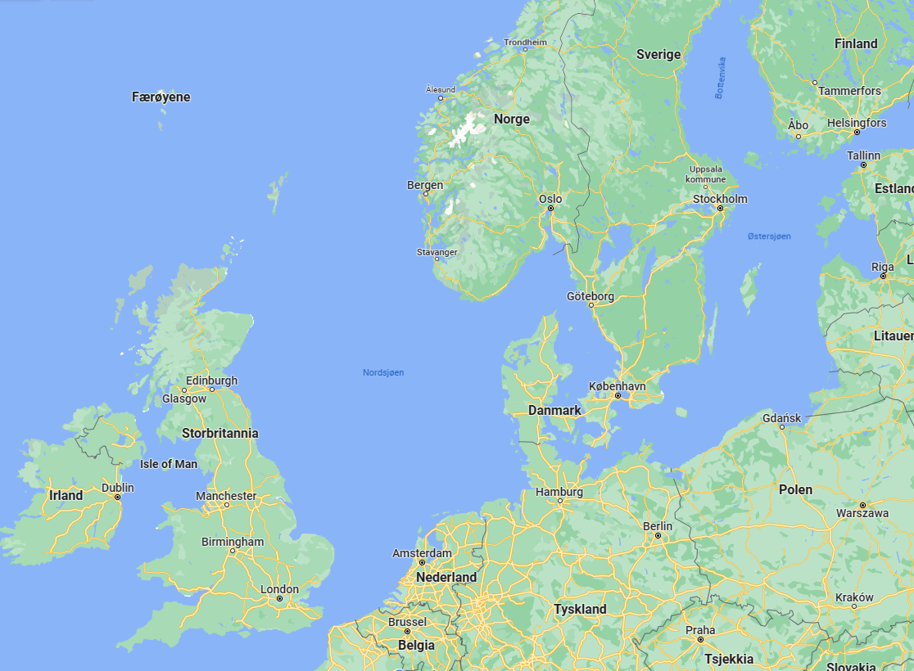
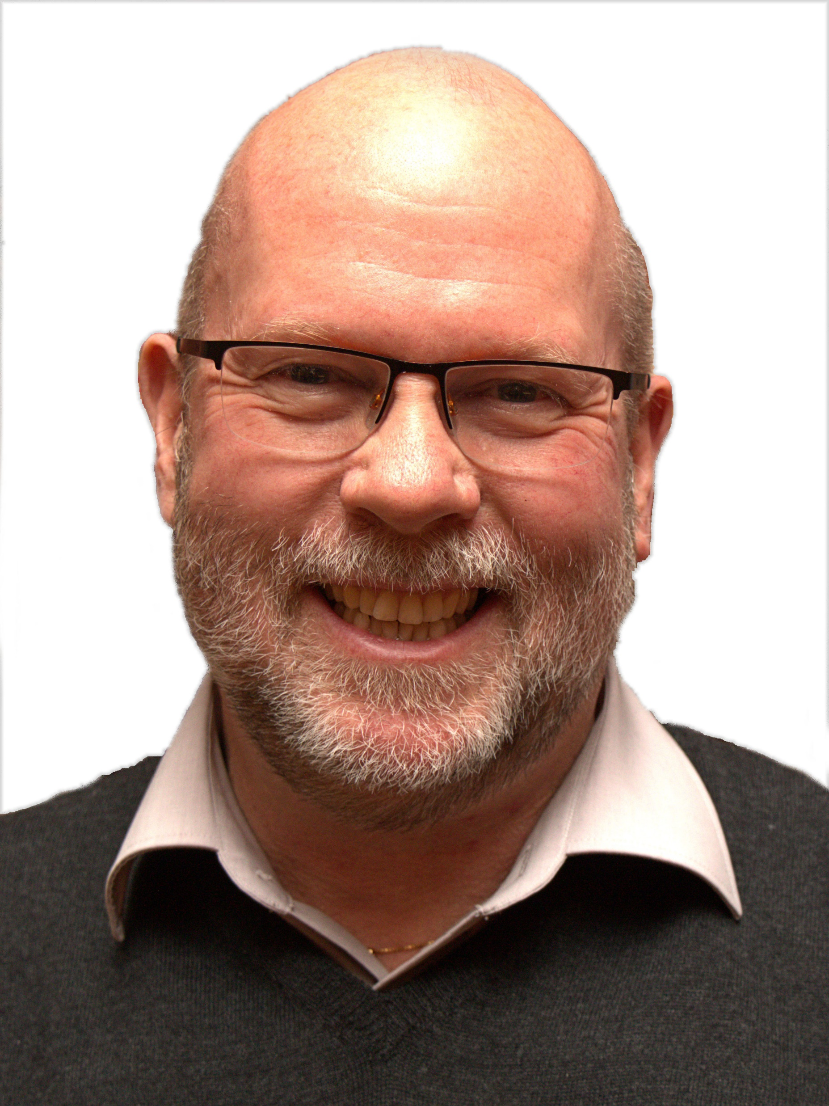
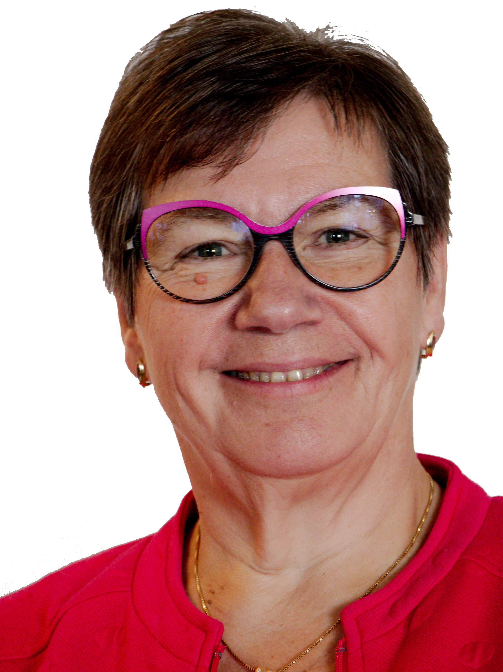
…og hvem er så Morten?
Gift med Marita, én voksen datter
Pensjonist siden 2017
40 år i Forsvaret – mange år i utlandet
Hamar Rotaryklubb
Rotary siden 2001
President 2022-23
Tre klubber i to land

Slide 4
Hamar
Våler i Solør
Porsanger
Oslo
Porsanger
Stockholm
Våler i Solør
Bardu
Bodø
Great Missenden, UK
Oslo
Vestby
Waterloo, Belgia
Vestby
Hamar
Og dessuten:
Sarajevo, Bosnia og Herzegovina
Pristina, Kosovo
Mazar-e Sharif, Afghanistan

Slide 5
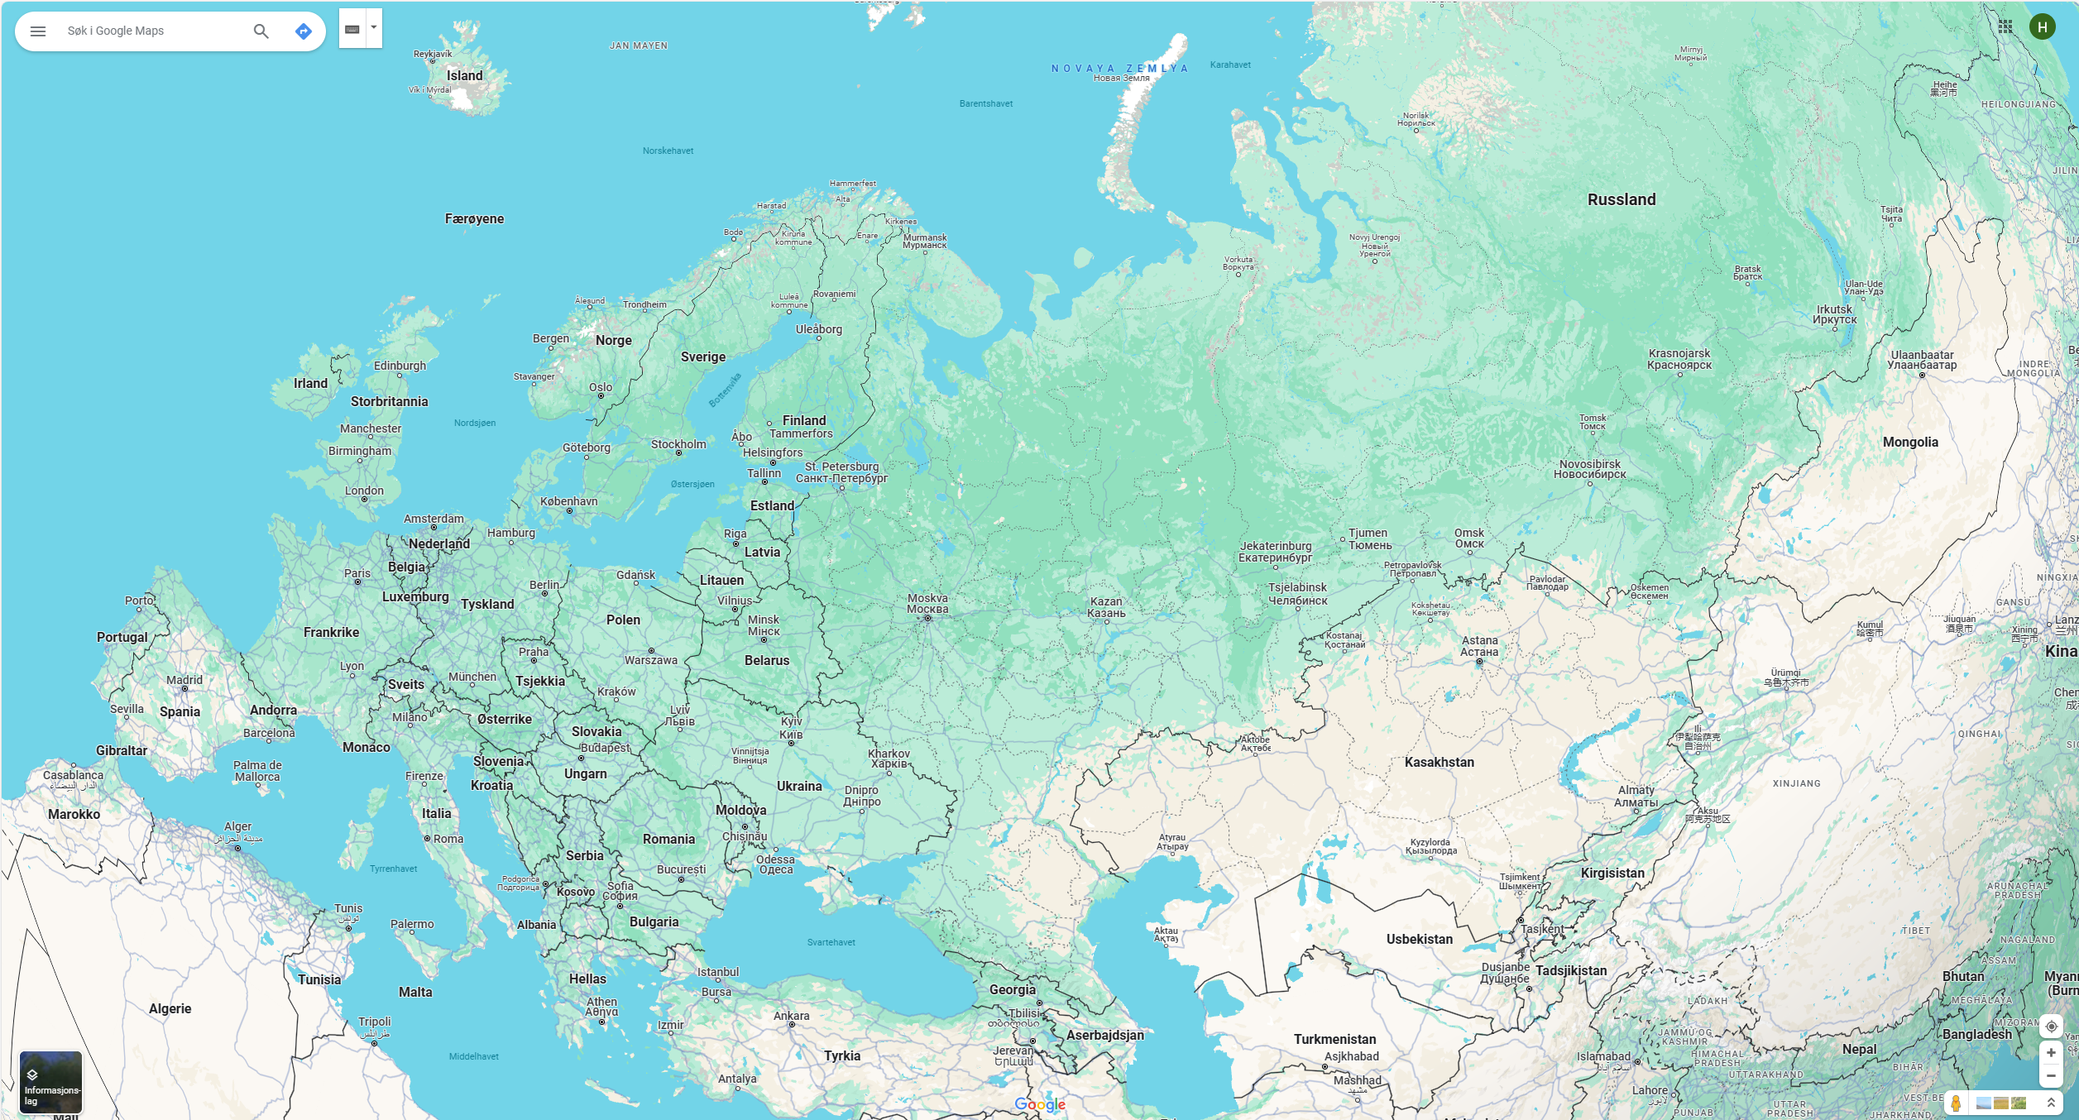

Slide 6
Utdannelse
Befalsskolen for Feltartilleriet
Krigsskolen
Militärhögskolan
Forsvarets høyskole
Er i bunn og grunn realist…
…men er blitt veldig glad i
språk
historie

Slide 7
Av arbeidserfaringen
Åtte år i NATO i to omganger
Operasjoner på Balkan og i Afghanistan
Alltid «på stab», internasjonalt
Stabssjef for fem generaler fra tre ulike land
Ingen av dem norske
Seksjonssjefsstilling i NATO
Utadrettet, Partnerskap for fred

Slide 8
Og hva så?
Service above self
People of action

